Slide 1

Föräldramöte
2026-03-26

Slide 2
Agenda
Spelregler
Träning
Seriespel
Avgift och ekonomi
Informationsspridning
Övrig aktivitet
Intersport
Övrigt

Slide 3
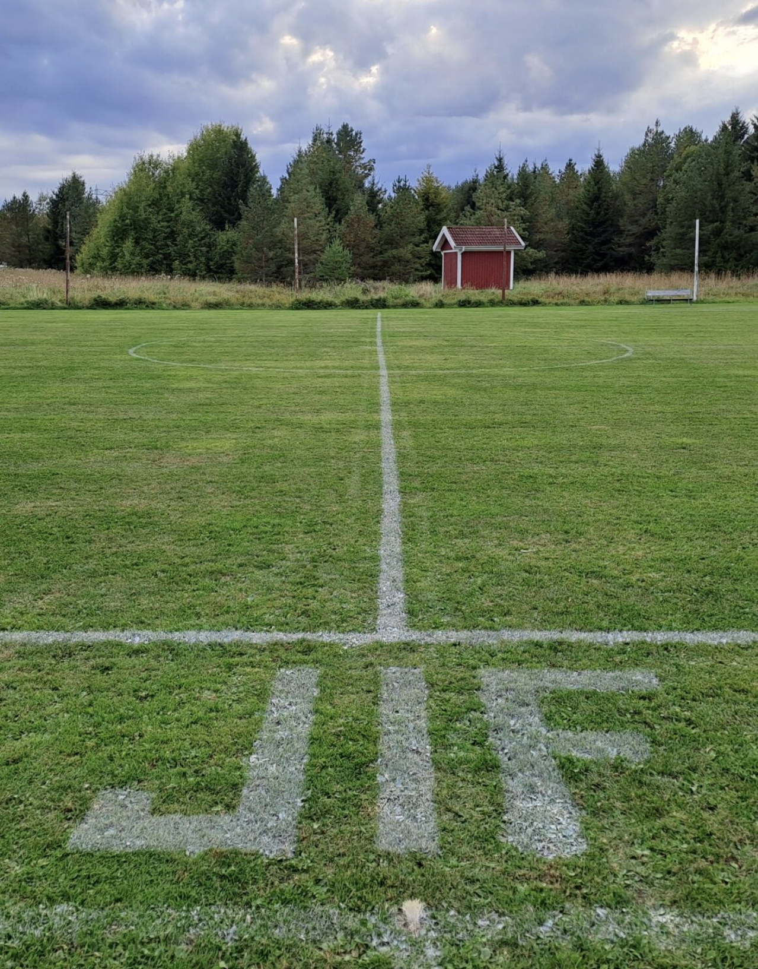
På träning
Vi försöker vara i tid
Vi har alltid samling i början och slutet av träningen
Vi lyssnar på samling
Vi gör vårt bästa på övningar
Vi har en positiv inställning till övningar, positioner och lagindelning
Vi peppar varandra
Vi tränar som ett lag
Har man dålig attityd kommer man få ta en paus under träningen
Ska man vara med på match så ska man vara med på träningar

Slide 4
På match
Vi hälsar och tackar alltid innan och efter match
Vi har samling innan, i periodpaus och efter match
Vi lyssnar på samling
Vi pratar inte negativt om positioner
Vi har en positiv attityd mot domare och andra spelare under match
När man inte är på planen så håller man sig på sin plats
Vi lämnar inte pågående match

Slide 5
21 träningar
1 cup
7 stycken med över 60% närvaro
16 spelare i laget.

Slide 6
Träning
Utomhusträning
  Tisdag och torsdag
  1,5h start runt 18
  Startdatum kommer

Slide 7
Seriespel
Matchschema
Max 13 spelare per match
Kommer prioritera efter träningsnärvaro, god kamratskap, rätt attityd
Deadline på kallelse till matcher
Kiosk och matchvärd
  Schema kommer tas fram och kallelse kommer att skickas ut
  Byten sker internt mellan föräldrar
Föräldragrupp?
Matchvärd – Vara på plats innan motståndare/domare anländer. Hälsa välkommen, visa omklädningsrum etc. Finnas tillgänglig för domare, motståndare och publik före, under och efter matchen.
Digital ”utbildning” 45 minuter via UFF 28 april, anmäl dig via länken matchvardsutbildning-inbjudan.pdf

Slide 8
Bälinge IF P16
Börje SK P15-17
Harbo IF 1, P10 år Lätt Uppland 2025
Heby AIF P16 Gul
IK Fyris Uppsala P16
Järlåsa IF 2015/16
Örsundsbro IF Röd
SK Iron P2016 Blå
Skuttunge SK /IK Hinden

Slide 9
Avgifter och ekonomi
Medlemsavgift
(krav att vara medlem för att få spela seriespel, betalas via hemsidan, jarlasaif.se)
Familjemedlemskap 300 kr
Ungdom 18 år eller yngre 100 kr
Försäkring
Aktivitetsstöd från RF och Uppsala kommun
Spelaravgift
500 kr + administrationsavgift 19 kr
Faktureras i april via laget.se
Egen klubbkassa
Sponsorer
Försäljning
Intäktsaktiviteter
Föräldragrupp?

Slide 10


Informationsspridning
All info kommer att skickas via laget.se
  Kallelse till träningar sker någon dag före aktivitetens start.
  Kallelse till matcher
  Informationsutskick
Vänligen svara på dessa och hjälp oss i vår planering.
Messengergrupp för allmän dialog

Slide 11
Övriga aktiviteter i föreningen
Städ i samhället (under april)
Fotbollens dag 23 maj
Midsommar
Bingolotter

Slide 12
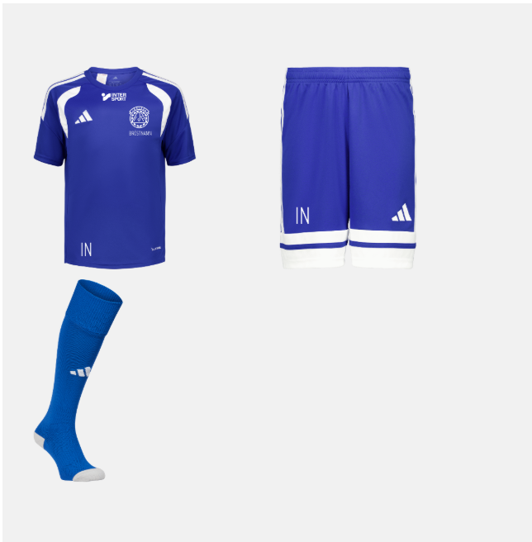
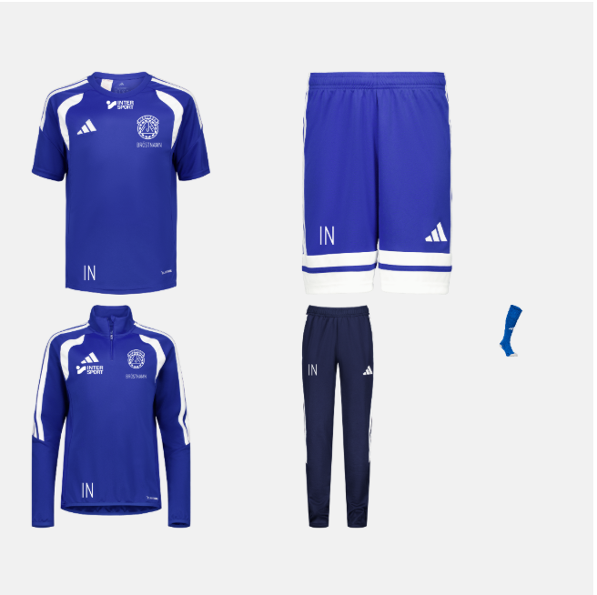
Intersport
Handla föreningskläder för Järlåsa IF online | INTERSPORT
Intersport ny leverantör till Järlåsa IF Fotboll
Intersport ny leverantör till Järlåsa IF Fotboll
Intersport
Går såklart även att handla separata delar, finns i webshopen.

Slide 13
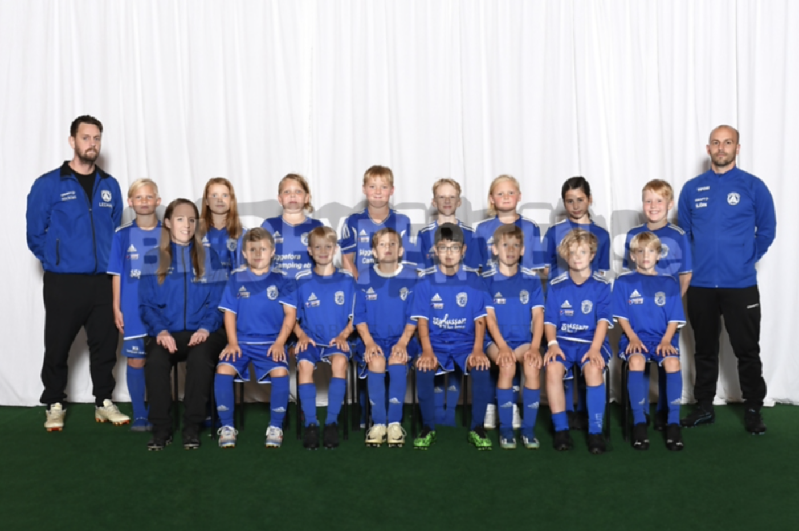
Övriga frågor?

Slide 14
Tack

